Slide 1
CAPA 6 DEL MODELO OSI
CAPA DE PRESENTACIÓN

Slide 2
Capa 6 modelo osi
se encarga de la representación de la información

Slide 3
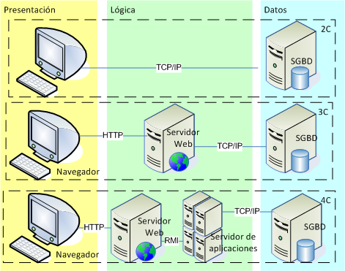
funciones
esta capa cumple tres funciones principales y son las siguientes:
formateo de datos
cifrado de datos
comprensión de datos

Slide 4
Formateo de datos
OPERA COMO TRADUCTOR ENTRE DOS TIPOS DIFERENTES DE CÓDIGOS

Slide 5
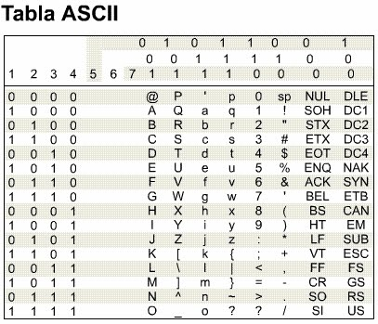
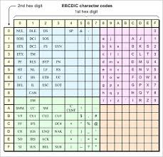
Formatos de archivo
opera como traductor entre dos tipos diferentes de códigos

Slide 6
Los estándares de la Capa 6 también determinan la presentación de las imágenes gráficas, algunos estándares son:
PICT: Un formato de imagen utilizado para transferir gráficos QuickDraw
entre programas del sistema operativo MAC
TIFF (Formato de archivo de imagen etiquetado)
JPEG (Grupo conjunto de expertos fotográficos

Slide 7
estándares de la Capa 6 regulan la presentación de sonido y películas
MIDI: (Interfaz digital para instrumentos musicales)
MPEG (Grupo de expertos en películas): QuickTime: Estándar para el manejo de audio y vídeo para los programas
del sistema operativo MAC

Slide 8

Cifrado de datos
protege la información durante la transmisión.

Slide 9

Compresión de datos
usa algoritmos para reducir el tamaño de los archivos

Slide 10
protocolos
ASN.1:forma normalizada de representar datos.
MIME: se usa para transportar los archivos adjuntos en protocolos como HTTP O SMTP

